Slide 1
Chào mừng các thầy cô giáo
về dự giờ thăm lớp 2
Giáo viên:

Slide 2
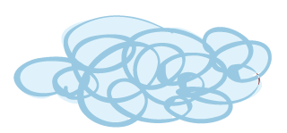
Hoạt động trải nghiệm
CHỦ ĐỀ:EM VÀ MÁI TRƯỜNG MẾN YÊU

Slide 3
Khởi động

Slide 4
1. Nhận diện- khám phá

Slide 5
02
HOẠT ĐỘNG GIÁO DỤC
THEO CHỦ ĐỀ

Slide 7
Câu 1: Các bạn trong tranh đang làm gì?

Slide 9
Rèn luyện thân thể
Chăm chỉ học tập

Slide 10
Thân thiện với mọi người
Có trách nhiệm

Slide 11
Câu 2: Những việc làm đó mang đến cho các bạn lợi ích gì?

Slide 12
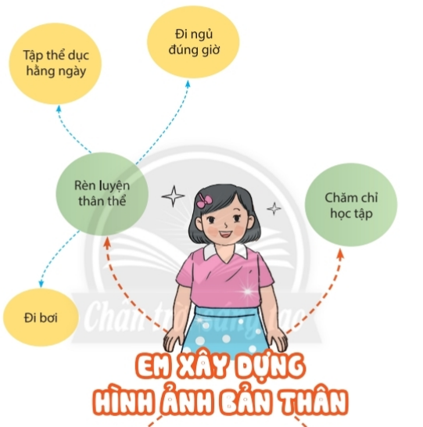
THỜI GIAN
3 : 00
2 : 59
2 : 58
2 : 57
2 : 56
2 : 55
2 : 54
2 : 53
2 : 52
2 : 51
2 : 50
2 : 49
2 : 48
2 : 47
2 : 46
2 : 45
2 : 44
2 : 43
2 : 42
2 : 41
2 : 40
2 : 39
2 : 38
2 : 37
2 : 36
2 : 35
2 : 34
2 : 43
2 : 32
2 : 31
2 : 30
2 : 29
2 : 28
2 : 27
2 : 26
2 : 25
2 : 24
2 : 23
2 : 22
2 : 21
2 : 20
2 : 19
2 : 18
2 : 17
2 : 16
2 : 15
2 : 14
2 : 13
2 : 12
2 : 11
2 : 10
2 : 09
2 : 08
2 : 07
2 : 06
2 : 05
2 : 04
2 : 03
2 : 02
2 : 01
2 : 00
1 : 59
1 : 58
1 : 57
1 : 56
1 : 55
1 : 54
1 : 53
1 : 52
1 : 51
1 : 50
1 : 49
1 : 48
1 : 47
1 : 46
1 : 45
1 : 44
1 : 43
1 : 42
1 : 41
1 : 40
1 : 39
1 : 38
1 : 37
1 : 36
1 : 35
1 : 34
1 : 33
1 : 32
1 : 31
1 : 30
1 : 29
1 : 28
1 : 27
1 : 26
1 : 25
1 : 24
1 : 23
1 : 22
1 : 21
1 : 20
1 : 19
1 : 18
1 : 17
1 : 16
1 : 15
1 : 14
1 : 13
1 : 12
1 : 11
1 : 10
1 : 09
1 : 08
1 : 07
1 : 06
1 : 05
1 : 04
1 : 03
1 : 02
1 : 01
1 : 00
0 : 59
0 : 58
0 : 57
0 : 56
0 : 55
0 : 54
0 : 53
0 : 52
0 : 51
0 : 50
0 : 49
0 : 48
0 : 47
0 : 46
0 : 45
0 : 44
0 : 43
0 : 42
0 : 41
0 : 40
0 : 39
0 : 38
0 : 37
0 : 36
0 : 35
0 : 34
0 : 43
0 : 32
0 : 31
0 : 30
0 : 29
0 : 28
0 : 27
0 : 26
0 : 25
0 : 24
0 : 23
0 : 22
0 : 21
0 : 20
0 : 19
0 : 18
0 : 17
0 : 16
0 : 15
0 : 14
0 : 13
0 : 12
0 : 11
0 : 10
0 : 09
0 : 08
0 : 07
0 : 06
0 : 05
0 : 04
0 : 03
0 : 02
0 : 01
0 : 00
HẾT GIỜ
bốn
Để xây dựng hình ảnh bản thân, con cần làm gì?

Slide 13
CHÂN THÀNH CẢM ƠN!

Slide 14
CẢM ƠN QUÝ THẦY CÔ VÀ
CÁC EM HỌC SINH
KÍNH CHÚC QUÝ THẦY CÔ VÀ CÁC EM NHIỀU SỨC KHỎE

